Slide 1





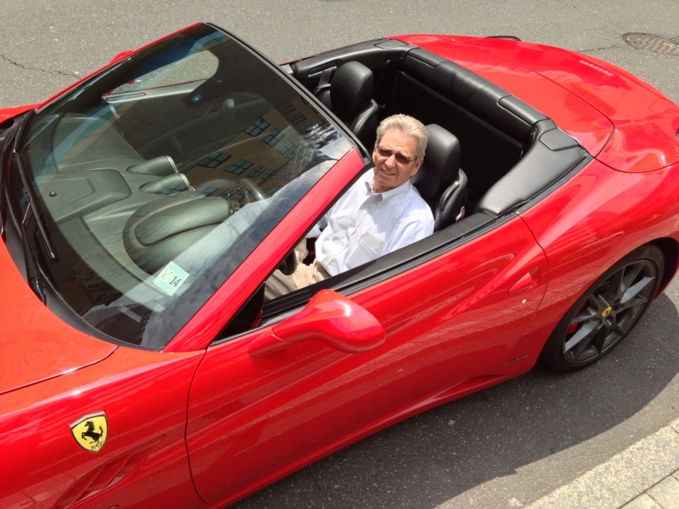

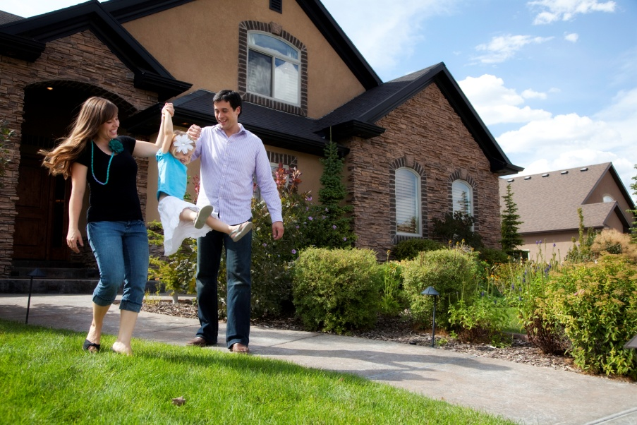

Notes:
Quanta gente feliz, né gente?

Slide 2

VOCÊ JÁ SE PERGUNTOU:
PORQUE NÃO TEM TUDO O QUE DESEJA?
COMO SERÁ O SEU FUTURO?
QUAL É O SEU SONHO?
COMO PODE MUDAR A SUA VIDA?
QUANTO VOCÊ QUER GANHAR?
COMO VOCÊ VAI FAZER A DIFERENÇA
NA VIDA DAS PESSOAS?
Notes:
As vezes pensamos que não existem mais possibilidades para nós,
mas elas estão aí! Basta saber reconhecê-las!
Existem muitas pessoas que conseguiram. Você com certeza conhece alguém!
E por que alguns conseguem e outros não? Destino?... Sorte?...
A diferença está em quem não fica apenas no sonho, mas acredita que pode conseguir e assim abraça as oportunidades que a vida lhe oferece, lutando por isso.

Slide 3
AGORA, VOCÊ CONHECERÁ
A OPORTUNIDADE QUE
PODERÁ MUDAR A SUA VIDA
POR COMPLETO E PARA MELHOR.
Notes:
Peço alguns minutos da sua atenção. Por favor, desligue o seu celular!
Apresentarei um projeto inovador que mudará a sua vida por completo e para melhor.

Slide 4
SEJA BEM-VINDO!
Notes:
Bem-vindo ao futuro! Bem-vindo a WORLDCAR!

Slide 5


Notes:
Esta é a empresa que está revolucionando o mercado no Brasil.

Slide 6
CHEGOU:
- O MOMENTO CERTO;
- A EMPRESA CERTA;
- PARA A PESSOA CERTA;
- O PRODUTO CERTO;
- O MELHOR RETORNO DO INVESTIMENTO;
- O EXCLUSIVO PLANO BINÁRIO MÚLTIPLO;
- O SISTEMA CPR – COMISSIONAMENTO, PREMIAÇÃO E RECONHECIMENTO;
Notes:
Vou lhe apresentar 7 razões para você prestar muuuuuuita atenção neste projeto:
Você está recebendo, agora, uma oportunidade única e valiosa, porque….
Chegou:
- o momento certo;
- a empresa certa;
- para a pessoa certa; - o produto certo; - o melhor retorno do investimento; - o exclusivo Plano Binário Múltiplo; - o sistema CPR – Comissionamento, Premiação e Reconhecimento.

Slide 7
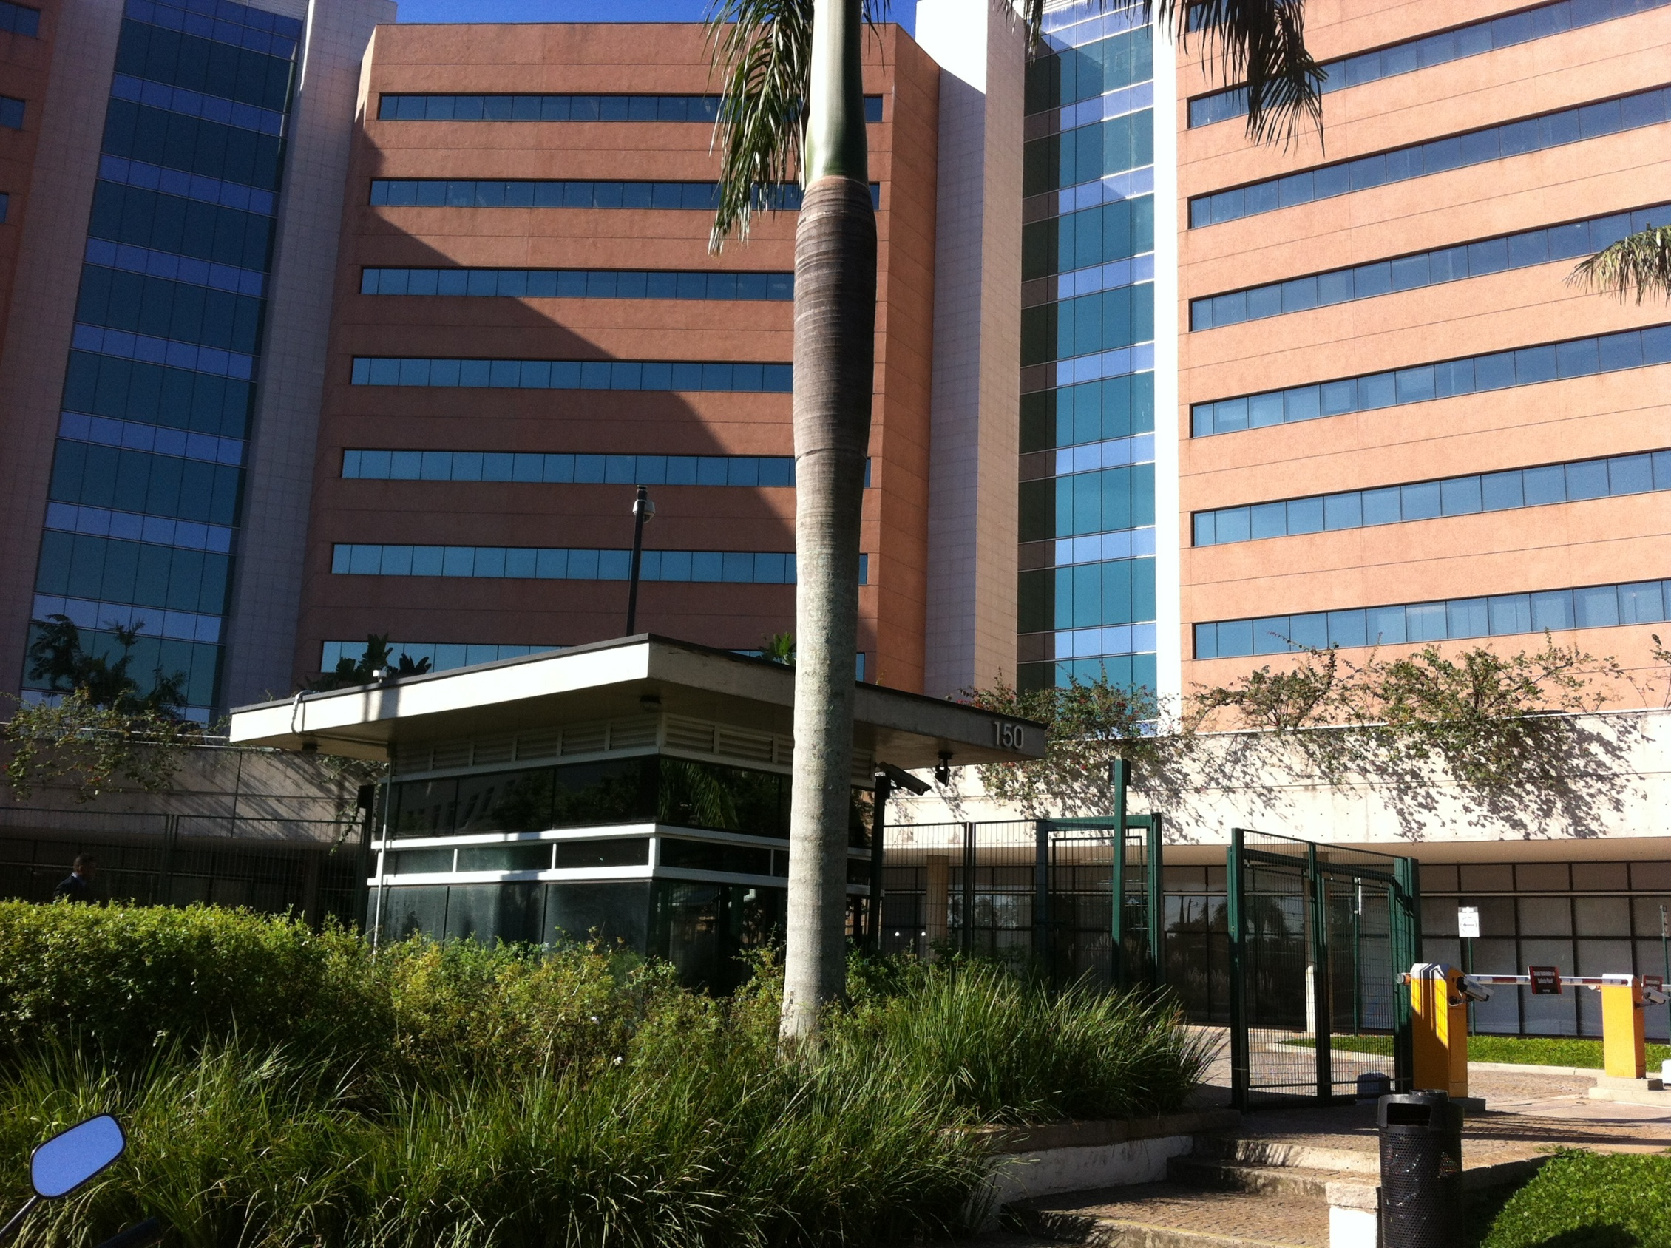
A EMPRESA:
GALLERIA PLAZA - Campinas/SP
www.worldcar.com.br
Notes:
Nossa sede administrativa está localizada na cidade de Campinas / SP, no centro empresarial Galleria Plaza.
A Worldcar é uma empresa que desenvolveu uma grande solução, com um extraordinário benefício para todos nós.

Slide 8
POSSUI:
- PRODUTO EXCLUSIVO;
- MAIS DE DOIS ANOS DE ATIVIDADE;
- COMPROMETIMENTO COM A QUALIDADE DOS SERVIÇOS;
EQUIPE ALTAMENTE QUALIFICADA EM TREINAMENTO, OFERECENDO TÉCNICAS
E MÉTODOS MODERNOS COM FOCO NA QUALIFICAÇÃO E EVOLUÇÃO
DOS FRANQUEADOS;
- SERVIÇO DE GARANTIA DE REPAROS AUTOMOTIVOS COM ABRANGÊNCIA NACIONAL;
PARCERIA COM AS MELHORES VISTORIADORAS DO BRASIL QUE OFERECEM
ATENDIMENTO EM TODO O TERRITÓRIO NACIONAL;
Notes:
A WorldCar É UMA EMPRESA QUE POSSUI:
Produto exclusivo;
Mais de dois anos de atividade;
Comprometimento com a qualidade dos serviços;
Equipe altamente qualificada em treinamento, oferecendo técnicas e métodos modernos com foco na qualificação e evolução dos franqueados;
Serviço de garantia de reparos automotivos com abrangência nacional;
Parceria com as melhores vistoriadoras do Brasil que oferecem atendimento em todo o território nacional.

Slide 9
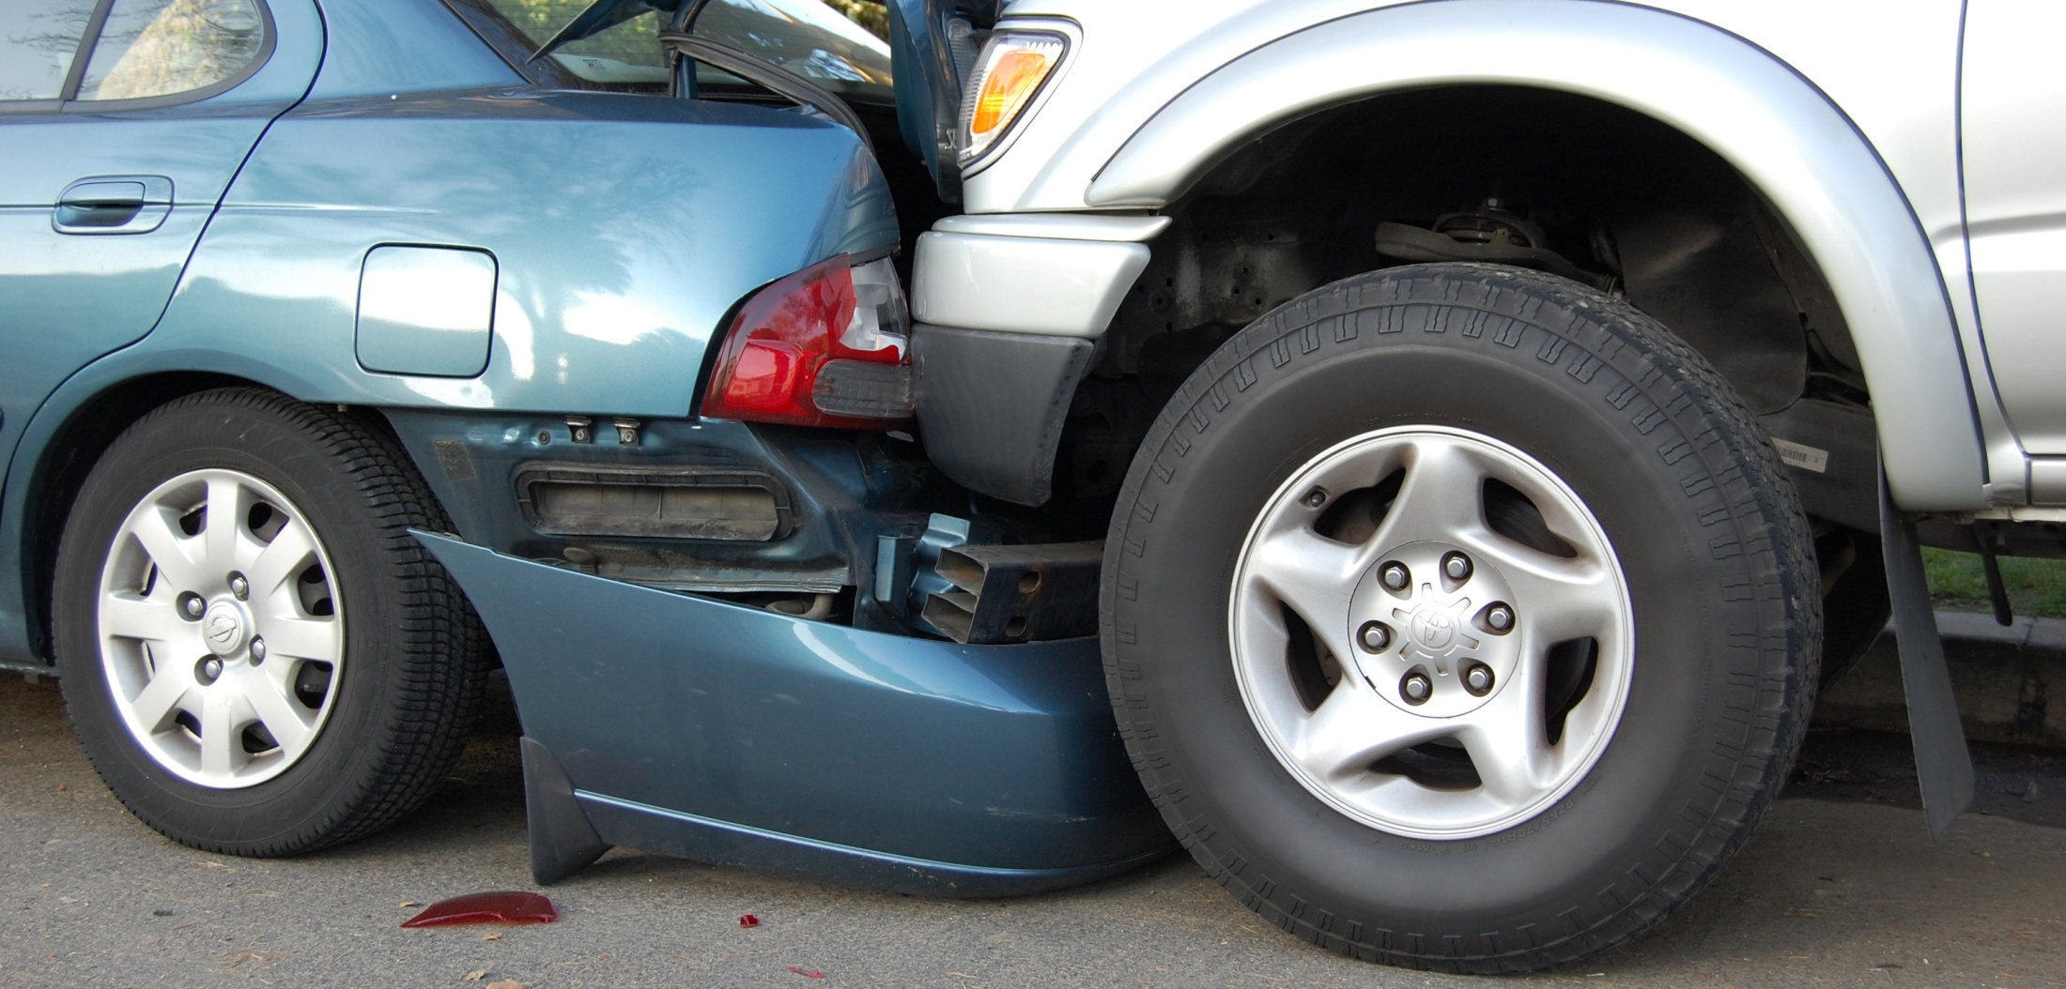
REALIDADE BRASILEIRA:
- A FROTA DE VEÍCULOS JÁ PASSA DE 70 MILHÕES;
A CADA 57 SEGUNDOS OCORRE UM ACIDENTE DE TRÂNSITO TOTALIZANDO
UM MILHÃO DE ACIDENTES POR ANO;
O QUE VOCÊ FARIA SE BATESSE O SEU CARRO HOJE?
Notes:
A FROTA DE VEíCULOS NO BRASIL PASSA DE 70 MILHÕES DE CARROS, portanto, as probabilidades de ocorrerem acidentes são enormes.
A cada 57 segundos ocorre um acidente de carro. Soma-se 1milhão de acidentes por ano.
- O que você faria se batesse o seu carro hoje?

Slide 10


Notes:
Você não precisa mais se preocupar!
Chegou a solução que faltava!
Garantia de Reparo WorldCar, a solução definitiva para quem quer economizar.

Slide 11

O QUE É GARANTIA DE REPARO?
CRÉDITOS EM SERVIÇOS DE FUNILARIA, PINTURA E REPAROS AUTOMOTIVOS;
VALOR QUE TAMBÉM PODE SER UTILIZADO PARA PAGAMENTO DE FRANQUIA
DO SEGURO AUTOMOTIVO;
GARANTIA GOLD - R$ 449,00
GARANTE ATÉ R$ 2.000,00;
GARANTIA PLUS - R$ 649,00
GARANTE ATÉ R$ 6.000,00;
GARANTIA PREMIUM - R$ 949,00
GARANTE ATÉ R$ 10.000,00;
Notes:
A Garantia de Reparo é um credito em serviços de funilaria, pintura e reparos automotivos. O valor garantido poderá ser utilizado para pagamento da franquia do seguro do seu carro.
Oferecemos 3 opções de garantia:
Garantia GOLD R$ 449,00, que garante até R$ 2.000,00
Garantia PLUS R$ 649,00, que garante até R$ 6.000,00
Garantia PREMIUM R$ 949,00, que garante até R$ 10.000,00

Slide 12
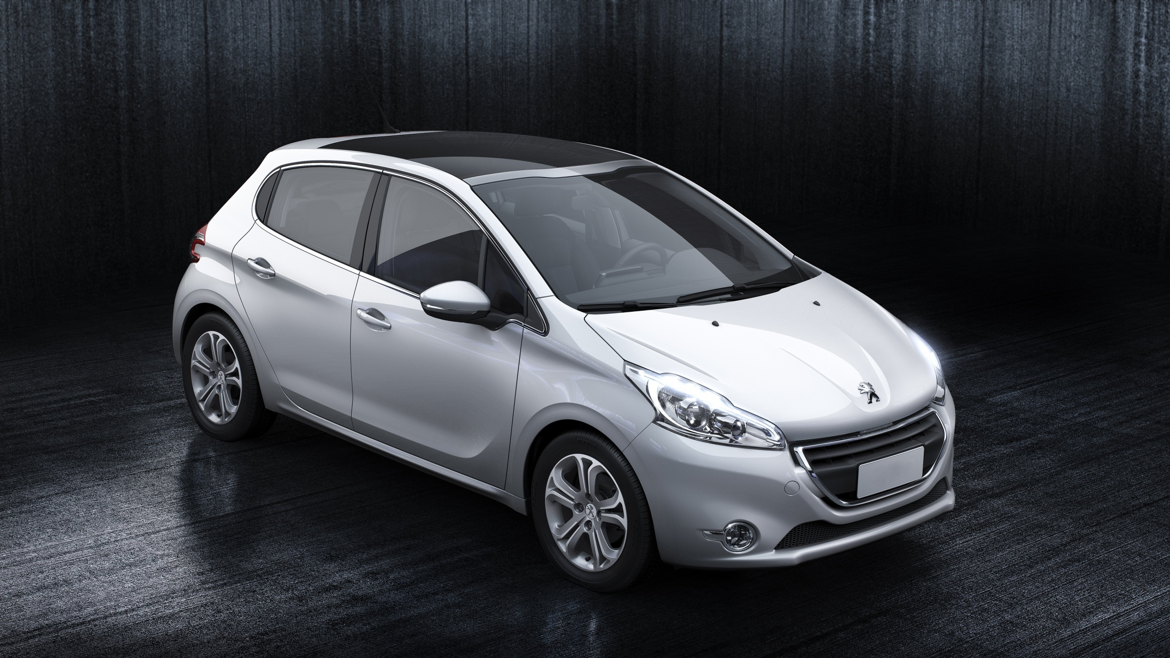
UMA SOLUÇÃO PARA:
MANTER SEU CARRO BONITO O ANO INTEIRO E VOCÊ
MAIS TRANQUILO
E FELIZ.
Notes:
Uma solução para manter seu carro bonito o ano inteiro e você mais tranquilo e feliz.

Slide 13

Notes:
Após a aquisição da garantia de reparo você participará, automaticamente, da promoção “Carro Premiado”. Serão doze chances de ganhar, uma a cada mês. O prêmio será um Ford KA 0Km. Porém, se a contemplação ocorrer no último mês de vigência da sua garantia de reparo, o veículo será um Veloster 0Km. Vale salientar que os sorteios ocorrerão no último sábado de cada mês e serão pela Loteria Federal.
A promoção é valida, enquanto o cupom não for utilizado.

Slide 14





OPORTUNIDADE FUNDAMENTADA EM 4 PILARES:
ESTRUTURA
PRODUTO
TREINAMENTOS
SISTEMA DE GANHO
Notes:
Estaoportunidadeestáfundamentadaem “4 pilares”.
A WORLDCAR tem os 4 pilares mais importantes de uma grande empresa: estrutura, produto, treinamentos e sistema de ganho real.
Com isso, a WORLDCAR é uma empresa sólida, estável e com grandes possibilidades de ganhos.
Afinal, o que pretendemos, além dos ganhos, é ter uma oportunidade de negócio que nos proporcione estabilidade financeira.

Slide 15

VOCÊ PODERÁ FAZER PARTE DA
EXPANSÃO DA NOSSA EMPRESA.
Notes:
E você pode fazer parte da expansão de nossa empresa.

Slide 16

WORLDCAR
FRANQUIAS
Notes:
A WORLDCAR, objetivando a expansão dos seus negócios, criou um sistema extraordinário de Franquia,
oferecendo treinamentos e suporte técnico visando o crescimento pessoal e profissional dos seus franqueados,
possibilitando lucros reais, solidez e estabilidade financeira.

Slide 17

CONHEÇA O MERCADO DE FRANQUIAS
FORÇA DO BRASIL:
FATURAMENTO CHEGOU A 103 BILHÕES DE REAIS EM 2012;
- MAIS DE 2426 REDES DE FRANQUIAS;
104 MIL FRANQUEADOS;
- APROXIMADAMENTE 1 MILHÃO DE EMPREGOS DIRETOS;
GERAÇÃO DE RENDIMENTOS PARA MILHARES DE PESSOAS;
Notes:
Quando você pensa em franquia, imagina um investimento muito alto. Sim, na maioria das vezes é.
A grande maioria das empresas que atuam no modelo de Franchising, num total de 75 empresas pesquisadas, oferece oportunidades de negócio cujo investimento, no quesito Taxa de Franquia, obteve a média de R$ 57.000,00. O prazo mínimo de retorno desse investimento foi de 30 meses, ou seja, você tem que investir muito, e trabalhar por dois anos e meio para ter o retorno do seu dinheiro.

Slide 18
SAIBA AGORA AS VANTAGENS DE TER SEU
PRÓPRIO NEGÓCIO NA WORLDCAR:
ALÉM DA POSSIBILIDADE DE INDEPENDÊNCIA FINANCEIRA, VOCÊ:
- PODERÁ FAZER SEUS PRÓPRIOS HORÁRIOS;
- NÃO TERÁ CHEFE;
NÃO TERÁ NINGUÉM PEGANDO NO SEU PÉ;
- TERÁ TEMPO PARA DESFRUTAR O QUE SEU TRABALHO ESTARÁ LHE PROPORCIONANDO;
NÃO ADIANTA TER DINHEIRO SEM TER TEMPO PARA DESFRUTA-LO
ESCOLHA TER MAIS TEMPO E DINHEIRO!
Notes:
Além da possibilidade de independência financeira, você
- Poderá fazer seus próprios horários;
Não terá chefe;
Não terá ninguém pegando no seu pé;
Terá tempo para desfrutar o que seu trabalho estará lhe proporcionando.
Não adianta ter dinheiro sem ter tempo para desfrutá-lo!
Escolhatermais tempo… e maisdinheiro!

Slide 19
FORMAS DE GANHAR COM A WORLDCAR:
COM VENDA DE PRODUTOS:
- NA VENDA DA GARANTIA DE REPARO;
- NA RENOVAÇÃO ANUAL;
- BÔNUS DE REDE MULTILEVEL PRODUTOS;
COM VENDA DE FRANQUIAS:
- BÔNUS DE INÍCIO RÁPIDO OU INDICAÇÃO DIRETA;
- BÔNUS DE REDE BINÁRIA MÚLTIPLA;
- BÔNUS DE REDE MULTILEVEL FRANQUIAS;
- BÔNUS DE GRADUAÇÃO;
- NA PARTICIPAÇÃO DOS LUCROS;
Notes:
A Worldcar oferece muitas vantagens a você! Você pode ganhar:
Com venda de produtos, navenda de garantia de reparo, na renovação anual e do bônus da rede multilevel produtos. Com venda de Franquias: Bônus de inicio rápido ou indicação direta, bônus de rede Binaria Múltipla, bônus de rede multilevel franquias, bônus de graduação e na participação dos lucros.

Slide 20
WORLDCAR O MELHOR INVESTIMENTO
AQUI VOCÊ PODERÁ:
TORNAR-SE UM FRANQUEADO WORLDCAR COM UM INVESTIMENTO BAIXO;
- COMEÇAR A TRABALHAR AGORA, COM LUCROS IMEDIATOS;
FAZER PARTE DO MERCADO QUE MAIS CRESCE NO BRASIL;
Notes:
A WORLDCAR está inserida no mercado de franquias para atender uma grande necessidade existente no mercado nacional, com o objetivo de expandir com qualidade, sustentabilidade e levar esta solução para o maior número de pessoas através de um excelente produto, oferecendo uma oportunidade rentavél de negócio.
Aqui você poderá se tornar um franqueado WORLDCAR com um investimento baixo e começar a trabalhar agora e melhor, com lucros imediatos.
E fazer parte do mercado que mais cresce no Brasil.

Slide 21
OPORTUNIDADE RENTÁVEL DE NEGÓCIO
SEJA UM FRANQUEADO WORLDCAR COM POSSIBILIDADE
DE RETORNO DE INVESTIMENTO EM ATÉ UM MÊS.
Notes:
Isso mesmo, dependendo do seu esforço, você pode receber seu dinheiro de volta em até um mês e após isso ter grandes lucros e realizar todos os seus sonhos.

Slide 22

QUANTO CUSTA?
Notes:
Agora que você conheceu essa grande oportunidade de negócio deve estar se perguntando: Quanto custa tudo isso???...
Em minha opinião poderia custar R$ 15.000,00 (quinze mil reais). R$ 10.000,00 (dez mil reais) para mudar sua vida?
6 mil seria muito barato? Com certeza!!!
Mas….NÃO CUSTA ISSO!!!

Slide 23

COM UM INVESTIMENTO MUITO BAIXO,
VOCÊ PODE SER UM FRANQUEADO PRATA WORLDCAR
- LICENÇA DE USO;
- FRANQUIA POR 6 MESES;
FRANQUIA PRATA
R$ 699,00
Notes:
Com um investimento muito baixo, você poderá adquirir sua franquia Worldcar.
Por R$ 699,00 você compra uma franquia Prata, com licença de uso válida por 6 meses.
Apos este prazo será preciso adquirir uma Franquia Ouro para continuar a desenvolver o seu trabalho na rede.

Slide 24

SEJA UM FRANQUEADO OURO WORLDCAR
VITALÍCIA E HEREDITÁRIA;
- TAXA DE RENOVAÇÃO ANUAL DE R$300,00;
11 VOUCHER DE FRANQUIA PRATA;
FRANQUIA OURO
R$ 2.999,00
Notes:
Para ter uma franquia OURO WORLDCAR, você só investe R$ 2.999,00
Essa franquia é vitalícia e hereditária, quando completar 12 meses, você pagará apenas R$ 300,00 como taxa de renovação, E assim continuar operando sua franquia.
Ao adquirir uma franquia ouro, você recebe o Bônus Empreendedor, são 11 voucher de franquias prata bonificadas, um por mês, começando 30 dias apos a aprovação da compra.
Para receber estas bonificações, é necessário estar desenvolvendo o seu trabalho com a franquia Worldcar.

Slide 25


UPGRADE DE PRATA PARA OURO:
- VOCÊ PODE MUDAR SUA FRANQUIA PARA OURO;
- E RECEBE TAMBÉM 11 VOUCHER PRATA;
- PRAZO DE 60 DIAS PARA A MUDANÇA;
UPGRADE OURO
R$ 2.300,00
Notes:
No upgrade de Prata para Ouro, você pagará apenas R$2300,00 e receberá uma franquia Ouro, e passa a ter todas as vantagem de ser um franqueado Ouro.
Sua franquia passa a ser Vitalício e hereditária, você recebe o Bônus Empreendedor, são 11 voucher de franquias prata bonificadas, um por mês e só paga R$ 300,00 anuais como taxa de renovação.
O prazo para efetuar a mudança é de 60 dias, apos isso será necessário adquirir uma franquia Ouro, pagando R$ 2.999,00

Slide 26

VEJA AGORA COMO OBTER GRANDES LUCROS
COM A SUA FRANQUIA WORLDCAR
HÁ 2 FORMAS DE GANHOS:
VENDAS DIRETAS;
- BÔNUS POR FORMAÇÃO DE REDE;
RECEBA SEM CUSTO ADICIONAL:
KIT DE TREINAMENTO “BUSINESS PLAY”;
- KIT DE APRESENTAÇÃO DE NEGÓCIOS;
MANUAL DO FRANQUEADO;
Notes:
Você não está sozinho, após efetuar sua compra você receberá, sem custo adicional, um kit de treinamento “Business Play”,kit de apresentação e manual do franqueado.
Há duas formas de ganhar dinheiro com sua franquia WORLDCAR.
Primeira: através de vendas diretas.
E a segunda: através de recebimento de bônus por formação de rede.

Slide 27

VENDAS DIRETAS
FORMAS DE GANHOS:
15% DE COMISSÃO DE CADA GARANTIA DE REPARO VENDIDA POR SUA FRANQUIA;
GOLD
R$ 67,00
PLUS
R$ 97,00
PREMIUM
R$ 142,00
- COM 10 GARANTIAS PREMIUM VENDIDAS, VOCÊ RECEBE R$ 1.420,00;
NA RENOVAÇÃO ANUAL VOCÊ RECEBERÁ NOVAMENTE AS COMISSÕES;
Notes:
Após assistir o treinamento fornecido pela nossa empresa, você estará apto(a) para vender a garantia de reparo WORLDCAR.
Você receberá 15% de comissão de cada garantia de reparo vendida por sua franquia, Gold 67,00 Plus 97,00 Premium 142,00.
Com dez garantias premium vendidas, você recebe de comissão R$ 1420,00
Em média, com 30 garantias de reparos vendidas, você recuperará seu investimento.
Com a renovação anual, você receberá novamente as comissões.

Slide 28
BÔNUS DE VENDA INDIRETA: GARANTIA DE REPARO
REDE MULTILEVEL PRODUTOS:
GANHE 0,5% DAS VENDAS DOS 8 NÍVEIS DE
FRANQUEADOS LIGADOS À VOCÊ.
EXEMPLO GARANTIA PLUS:
1° NÍVEL = VOCÊ INDICA 5 FRANQUEADOS;
2° NÍVEL = 5
3° NÍVEL = 25
4° NÍVEL = 125
5° NÍVEL = 625
6° NÍVEL = 3.125
7° NÍVEL = 15.625
8° NÍVEL = 78.125
9° NÍVEL = 390.625
TOTAL: 488.280 X 1 PRODUTO 3,24 = R$ 1.582.027,20
Notes:
Bônus de rede multilevel produtos em 8 níveis.
Além de você receber 15% das vendas de produtos da sua franquia, você recebe 0,5%, em oito níveis, das vendas dos produtos ligados a você.
Por exemplo: Você é o primeiro nível de sua rede e faz a indicação de CINCO franqueados para o seu segundo nível que, posteriormente, terão o mesmo empenho e dedicação que você. Logo, você terá 25 franqueados no terceiro nível. Eles conseguindo o mesmo número de franqueados, você terá 125 franqueados em seu quarto nível. Continuando assim até o nono nível você terá 488.280 franqueados.
Suponhamos que cada um deles venda em média APENAS 1 garantias de reparo PLUS, 649 reais, você receberá R$1.582.027,20.

Slide 29
C.P.R.
SISTEMA DE
COMISSIONAMENTO,
PREMIAÇÃO E
RECONHECIMENTO
COMISSIONAMENTO JUSTO, REAL E SÓLIDO!
Notes:
A WORLDCAR desenvolveu um espetacular sistema de comissionamento justo, real e sólido onde também premia e reconhece as pessoas pelo seu esforço e dedicação.
Saiba agora como funciona o CPR.

Slide 30

BÔNUS POR FORMAÇÃO DE REDE BINÁRIA MÚLTIPLA
REVENDA DE FRANQUIAS.
Notes:
Exclusiva Rede Binária Múltipla WorldCar.
Você poderá ter um crescimento extraordinário indicando pessoas para comprarem nossas franquias.
Você que acredita no poder da multiplicação entenderá que, com seus próprios relacionamentos pessoais, poderá ganhar muito dinheiro e ajudar pessoas a fazerem o mesmo.

Slide 31
BÔNUS DE INDICAÇÃO DIRETA:
- FRANQUEADO OURO:R$ 600,00;
FRANQUEADO PRATA: R$ 140,00;
Notes:
Bônus de indicação direta.
Você recebe R$ 600,00 por cada indicação direta de Franqueado Ouro e R$ 140,00 por cada indicação direta Prata.
Com 10 indicações de Franquia Ouro você recebe R$ 6.000,00.
No upgrade de Prata para Ouro não é paga a comissão de venda direta.

Slide 32
BÔNUS DE REDE BINÁRIA MÚLTIPLA:
- PAR BINÁRIO FRANQUEADO OURO: R$ 200,00;
PAR BINÁRIO FRANQUEADO PRATA: R$ 40,00;
PAR BINÁRIO UPGRADE OURO: R$ 160,00;
Notes:
Bônus de rede Binária múltipla:
Você recebe também R$ 200,00 por cada par Binário de Franqueado Ouro, R$ 40,00 por cada par Binário de Franqueado Prata e R$ 160,00 por cada par Binário de upgrade ouro, através do sistema exclusivo de pontuação Binária Múltipla.

Slide 33


BÔNUS INDICAÇÃO DIRETA
VOCÊ
R$ 600,00
R$ 600,00
TOTAL
R$ 1.200,00
QUALIFICADO
PARA O BINÁRIO
Notes:
Para se qualificar na exclusiva Rede Binária Múltipla WorldCar, você precisa indicar 2 pessoas que comprem a franquia prata ou ouro.
Você pode optar em indicar novos franqueados para o lado esquerdo, direito ou automático através de seu escritório virtual. Lembramos que a escolha tem que ser feita antes da confirmação de pagamento do novo franqueado e não pode ser alterada posteriormente.
Módulo automático: o sistema preenche de forma aleatória procurando sempre preencher os níveis abaixo.

Slide 34


BÔNUS PAR BINÁRIO
INDICAÇÃO DIRETA:
R$ 3.600,00
PAR BINÁRIO:
R$ 400,00
VOCÊ
R$ 600,00
R$ 600,00
R$ 600,00
R$ 600,00
R$ 600,00
R$ 600,00
200
200
Notes:
No exemplo acima: você indicou 6 franqueados ouro diretos, você recebe 3600,00 de indicação direta, e R$400,00 de pares binários.
Outro exemplo: você indicando 2 franqueados diretos. Após isso, o sistema funciona automaticamente, preenchendo suas linhas abaixo, dependendo claro, da entrada de novos franqueados nas suas linhas de crescimento.
No derramamento o sistema sempre procura o franqueado mais antigo de sua rede preenchendo primeiramente o lado esquerdo e após o lado direito do mesmo.

Slide 35
BÔNUS DE REDE MULTILEVEL FRANQUIAS
VOCÊ RECEBE:
R$ 5,00 DAS FRANQUIAS PRATA
DAS VENDAS DOS 8 NÍVEIS DE FRANQUEADOS LIGADOS À VOCÊ.
EXEMPLO COM FRANQUIA PRATA:
1° NÍVEL = VOCÊ INDICA 5 FRANQUEADOS;
2° NÍVEL = 5
3° NÍVEL = 25
4° NÍVEL = 125
5° NÍVEL = 625
6° NÍVEL = 3.125
7° NÍVEL = 15.625
8° NÍVEL = 78.125
9° NÍVEL = 390.625
TOTAL: 488.280 X 5,00 = R$ 2.441.400,00
Notes:
Bônus de rede multilevel franquias em 8 níveis.
Além de você receber a indicação direta de 600,00 para ouro e 140,00 para prata, você recebe 5,00 de cada franqueado prata e 15,00 de cada franqueado ouro, em oito níveis, dos franqueados ligados diretamente a você.
Por exemplo: Você é o primeiro nível de sua rede e faz a indicação de cinco franqueados para o seu segundo nível que, posteriormente, terão o mesmo empenho e dedicação que você. Logo, você terá 25 franqueados no terceiro nível. Eles conseguindo o mesmo número de franqueados, você terá 125 franqueados em seu quarto nível. Continuando assim até o nono nível você terá 488.280 franqueados.
Suponhamos que todos sejam prata e você recebeu 5,00 de cada um. Você terá recebido 2.441.400,00.

Slide 36
BÔNUS DE REDE MULTILEVEL FRANQUIAS
VOCÊ RECEBE:
R$ 15,00 DAS FRANQUIAS OURO
DAS VENDAS DOS 8 NÍVEIS DE FRANQUEADOS LIGADOS À VOCÊ.
EXEMPLO COM FRANQUIA OURO:
1° NÍVEL = VOCÊ INDICA 5 FRANQUEADOS;
2° NÍVEL = 5
3° NÍVEL = 25
4° NÍVEL = 125
5° NÍVEL = 625
6° NÍVEL = 3.125
7° NÍVEL = 15.625
8° NÍVEL = 78.125
9° NÍVEL = 390.625
TOTAL: 488.280 X 15,00 = R$7.324.200,00
Notes:
Suponhamos que todos sejam OURO e você recebeu 15,00 de cada um. Você terá recebido 7.324.200,00.

Slide 37















AQUI VOCÊ TEM RECONHECIMENTO
S
U
C
E
S
S
O
Notes:
Agora que você entendeu como recebemos nossos bônus de vendas diretas, em oito níveis, bônus de indicação direta e bônus da rede Exclusiva Binária Múltipla você vai conhecer o nosso sistema de graduação e reconhecimento.
Lembrando que o franqueado tem que ser ouro para receber estes bônus.

Slide 38


PRÊMIO DE GRADUAÇÃO
FRANQUEADO SAFIRA
10 VENDAS DIRETAS DA FRANQUIA OURO
OU 200 VENDAS DIRETAS DE GARANTIA DE REPARO
2% DO FATURAMENTO DA EMPRESA DIVIDIDOS ENTRE OS GRADUADOS SAFIRA;
- 1 CRUZEIRO MARÍTIMO PELA COSTA BRASILEIRA COM ACOMPANHANTE, OU 1 IPAD;
Notes:
Quando efetuar 10 vendas diretas de franquia OURO ou 200 vendas diretas de produtos ofranqueado SAFIRA receberá como prêmio um cruzeiro marítimo pela costa brasileira com acompanhante, ou um IPad. Passa a receber 2% do faturamento da empresa dividido entre os Graduados Safira.

Slide 39


PRÊMIO DE GRADUAÇÃO
FRANQUEADO ESMERALDA
30.000 PONTOS ACUMULADOS NA SUA EQUIPE MENOR DO BINÁRIO MÚLTIPLO
OU 500 VENDAS DIRETAS DE PRODUTOS
1 COMPUTADOR MACBOOK AIR
Notes:
Quando o franqueado acumular 30.000 pontos na sua equipe menor do binário múltiplo ou 500 vendas de produtos, ele será qualificado como ESMERALDA e receberá como prêmio um MacBook Air.

Slide 40


PRÊMIO DE GRADUAÇÃO
FRANQUEADO RUBI
90.000 PONTOS ACUMULADOS NA SUA EQUIPE MENOR DO BINÁRIO MÚLTIPLO
OU 2.000 VENDAS DIRETAS DE GARANTIA DE REPARO.
UM AUTOMÓVEL HYUNDAI HB20 - 0KM, EM SEU NOME, INTEIRAMENTE QUITADO;
Notes:
Quando o franqueado acumular 90.000 pontos na sua equipe menor do binário múltiplo ou 2000 vendas de produtos, ele será qualificado como RUBI e receberá como prêmioum Automóvel Hyundai HB20,0 Km, em seu nome, inteiramente quitado.

Slide 41


PRÊMIO DE GRADUAÇÃO
DIRETOR DIAMANTE
200.000 PONTOS ACUMULADOS NA SUA EQUIPE MENOR DO BINÁRIO MÚLTIPLO
OU 10 FRANQUEADOS SAFIRA EM SUA REDE MULTILEVEL
UMA VIAGEM INTERNACIONAL COM ACOMPANHANTE PARA CARIBE OU LAS VEGAS;
VOCÊ TAMBÉM PODE ESCOLHER UM RELÓGIO
DA MARCA ROLEX SUBMARINER;
Notes:
Quando o franqueado acumular 200.000 pontos na sua equipe menor do binário ou 10 franqueados safira em sua rede Multilevel, ele será qualificado como DIRETOR DIAMANTE e receberá como prêmio uma super viagem com acompanhante para o Caribe ou Las Vegas, all inclusive ou pode optar por um relógio ROLEX SUBMARINER.

Slide 42


PRÊMIO DE GRADUAÇÃO
DIRETOR RED DIAMOND
600.000 PONTOS ACUMULADOS NA SUA EQUIPE MENOR DO BINÁRIO MÚLTIPLO.
UM AUTOMÓVEL MERCEDES C180 - 0KM, EM SEU NOME, INTEIRAMENTE QUITADO;
Notes:
Quando o franqueado acumular 600.000 pontos na sua equipe menor do binário múltiplo ele será qualificado como DIRETOR RED DIAMOND e receberá como prêmioum Automóvel Mercedes C180, 0 Km, em seu nome, inteiramente quitado.

Slide 43


PRÊMIO DE GRADUAÇÃO
DIRETOR BLUE DIAMOND
11.000.000 PONTOS ACUMULADOS NA SUA EQUIPE MENOR DO BINÁRIO MÚLTIPLO.
UM AUTOMÓVEL FERRARI 458 ITÁLIA, EM SEU NOME, INTEIRAMENTE QUITADO;
Notes:
Quando o franqueado acumular 11.000.000 de pontos na sua equipe menor do binário múltiplo ele será qualificado como DIRETOR BLUE DIAMOND e receberá como prêmioum Automóvel Ferrari 458 Itália, 0 Km, em seu nome, inteiramente quitado.

Slide 44

PRÊMIO DE GRADUAÇÃO
EXECUTIVO BLACK DIAMOND
21 NÍVEIS EM SUA REDE BINÁRIA MÚLTIPLA.
VOCÊ CHEGARÁ AO NÍVEL MÁXIMO, PARA DE RECEBER PELA REDE. PODERÁ, ENTRETANTO, RECOMEÇAR COM UMA NOVA FRANQUIA;
PASSARÁ A FAZER PARTE DO CONSELHO ADMINISTRATIVO DA EMPRESA;
PASSARÁ A RECEBER 10% DO FATURAMENTO LÍQUIDO DA EMPRESA DIVIDIDO
ENTRE OS BLACK DIAMONDS;
Notes:
Ao completar 21 níveis em sua rede binária múltipla, o EXECUTIVO BLACK DIAMOND chega ao nível máximo e para de receber pela rede. Poderá, entretanto, recomeçar uma nova franquia.
Passará, então, a fazer parte do conselho administrativo da empresa, recebendo 10% do faturamento líquido, que será dividido entre os BLACK DIAMOND.

Slide 45
PRÊMIO DE GRADUAÇÃO
VOCÊ GANHA, NÃO CONCORRE!
SÓ DEPENDE DO SEU ESFORÇO E DA SUA DEDICAÇÃO.
10% DO LUCRO
FERRARI 458 ITÁLIA
MERCEDES C180 - 0KM
VIAGEMINTERNACIONAL OU ROLEX
HYUNDAI HB20 - 0KM
MACBOOKAIR
2% + VIAGEM OU IPAD
Notes:
Prêmio de Graduação
- Você ganha, não concorre!
Só depende do seu esforço e dedicação.

Slide 46
REGULAMENTO PARA RECEBER SEUS BÔNUS:
OS 11 VOUCHER DA FRANQUIA OURO, SÃO PROMOCIONAIS E TEM VALIDADE DE 30 DIAS PARA O USO, NÃO PODENDO SER SUSBSTITUÍDOS OU REEMBOUSADOS;
UPGRADE DE PRATA PARA OURO NÃO GERA A COMISSÃO DE VENDA DIRETA;
PARA RECEBER SEUS BÔNUS, É NECESSÁRIO:
TER, NO MÍNIMO, UMA GARANTIA DE REPARO ATIVA EM SUA FRANQUIA;
PARA RECEBER SEUS BÔNUS BINÁRIOS MÚLTIPLOS, É NECESSÁRIO:
INDICAR, NO MÍNIMO, DOIS FRANQUEADOS DIRETOS;
A EMPRESA COBRA:
R$ 300,00 ANUAIS COMO TAXA DE REATIVAÇÃO DA FRANQUIA OURO;
ROYALTIES DE 6% PELO USO E MANUTENÇÃO DA MARCA, SOMENTE DOS VALORES
RECEBIDOS POR VOCÊ, QUE SERÃO DESCONTADOS QUANDO VOCÊ SOLICITAR
SEUS RECEBIMENTOS;
NÃO HÁ MAIS NENHUMA TAXA!
VOCÊ PODE ADMINISTRAR TUDO NA COMODIDADE DO SEU
ESCRITÓRIO VIRTUAL EM NOSSO SITE: www.worldcar.com.br
Notes:
Regulamento para receber seus Bônus:
Os 11 voucher da franquia Ouro são promocionais e tem validade de 30 dias para o uso, não podendo ser substituído ou reembolsados.
Upgrade de Prata para Ouro, não gera comissão de venda direta.
Para receber seus bônus, é necessário:
Ter, no mínimo, uma garantia de reparo ativa em sua franquia.
Para receber seus bônus Binários Múltiplos, é necessário:
indicar, no mínimo, dois franqueados diretos.
A nossa Empresa cobra:
- R$ 300,00 anuais como taxa de reativação da Franquia Ouro.
- royalties de 6% pelo uso da manutenção da marca, somente dos valores recebidos por você, que serão descontados quando você solicitar seus recebimentos. Estesvalores garantem a estrutura da empresa, treinamentos, suportes e tecnologia.
Não tendo mais nenhuma taxa cobrada do franqueado.
Você administra tudo isso através do seu escritório virtual em nosso site.
www.worldcar.com.br

Slide 47
A OPORTUNIDADE ESTÁ DADA!
A DECISÃO É SUA!
CHEGOU A HORA DE
MUDAR A SUA VIDA!
Notes:
A oportunidade está dada! A decisão é sua! Chegou a hora de mudar a sua vida!!!

Slide 48
COMECE AGORA!
ESCOLHA REALIZAR SEUS SONHOS!
Notes:
Comece agora! Escolha realizar seus sonhos!

Slide 49
Notes:
Por que na WorldCar se você quer, você pode!

